Slide 1
আজকের মাল্টিমিডিয়া ক্লাসে সবাইকে
স্বাগতম

Slide 2
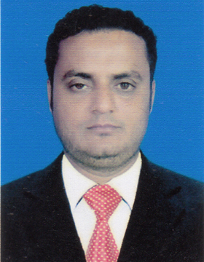
পরিচিতি
নিজাম উদ্দিন
সহকারী শিক্ষক
মোহাম্মদপুর জনতা উচ্চ বিদ্যালয়,
চাটখিল, নোয়াখালী।
মোবাঃ 01814410578
Email:nizamrafi42@gmail.com
বিষয়ঃশারীরিক শিক্ষা ও স্বাস্থ্য
শ্রেনীঃ সপ্তম
অধ্যায়ঃ তৃতীয়
সময়ঃ ৪৫ মিনিট

Slide 3
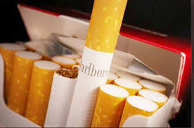
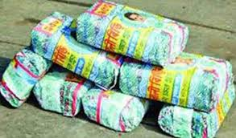
নিছের ছবিগুলো দেখ এবং ভেবে বল কিসের ছবি?
সিগারেট
এ গুলো খাওয়া কে নেশা বলে
বিড়ি

Slide 4
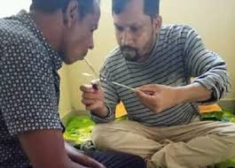
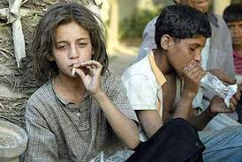
তোমরা কী বলতে পার, নেশার প্রতি আসক্ত কে কী বলে ?
মাদকাসক্ত

Slide 5
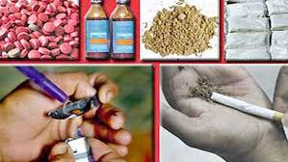
আজকের পাঠ
মাদক ও মাদকাসক্তি

Slide 6
১।মাদক দ্রব্য কী বলতে পারবে।
২। মাদক দ্রব্যের নাম বলতে পারবে।
৩। মাদকাসক্ত হওয়ার কারন বর্ননা করতে
পারবে।
৪।মাদক সেবনের কুফল বিশ্লেষন করতে
পারবে।
শিখনফল

Slide 7
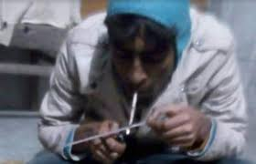
তোমরা কী বলতে পারো মাদকাসক্ত কী ?
মাদকাসক্ত বলতে মাদকের প্রতি আসক্ত কে বুঝায়, অর্থাৎ যা সেবন করলে নেশা হয় এবং ফুস্ফুসের ক্ষতি সাধন করে তাকে মাদকাসক্ত বলে।

Slide 8
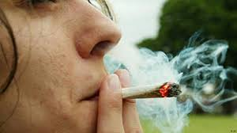
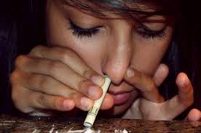
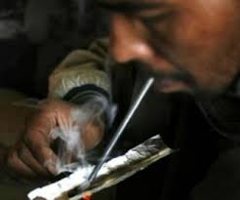
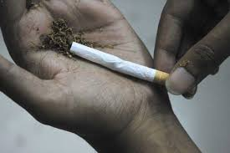
ছবিগুলো দেখ এবং বলো কী করছে ?
সিগারেট টানে
হিরোইন সেবন
আফিম সেবন
গাজা টানে

Slide 9
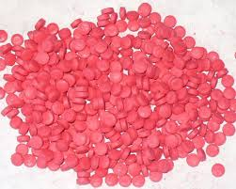
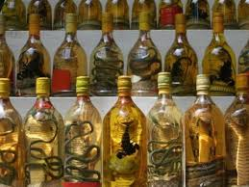
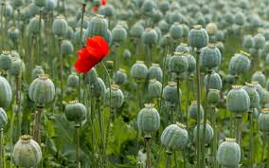
মাদক দ্রব্য কী কী ?
ইয়াবা
মদ
সিগারেট
বিড়ি
আফিম

Slide 10
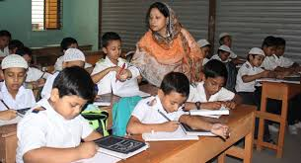
একক কাজ
এ দেশে কী কী মাদক দ্রব্য নেশা হিসাবে ব্যবহার হয় লিখ ?

Slide 11
মাদকাসক্ত হওয়ার কারন
মাদকাসক্ত হওয়ার অন্যতম কারন ,শিক্ষার অভাব , মাদক সেবী সঙ্গীর সাথে মেলামেশা করা, মাদকের কুফল সম্পর্কে না জানা, কৌতুহল বশে মাদক সেবন, সহ পাঠীর প্ররোচনায় ইত্যাদি।

Slide 12
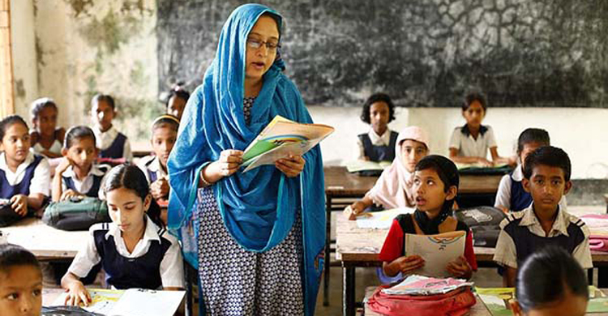
জোড়ায় কাজ
মাদকাসক্তের কারনগুলো কী কী লিখ ?

Slide 13
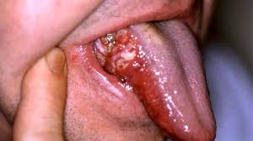
মাদক সেবনের কুফল/পরিনতি
মাদকসেবন স্বাস্থ্যের ক্ষতি করে। পরিবারের শান্তি বিনষ্ট করে।মাদক সেবনে জিহবা, শ্বাস নালীতে ক্যান্সার হয়, ব্লাডপেসার বাড়ে ফলে হার্ট এটাক ও ব্রেইন ষ্টোক হতে পারে।এছাড়াও মাদক ক্রয়ে আর্থিক ক্ষতি হয় ।

Slide 14
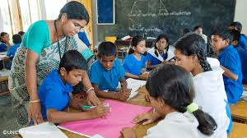
দলীয়কাজ
মাদকাসক্ত ব্যাক্তি পরিবার ও সমাজের ক্ষতি করে লিখ ?

Slide 15
মুল্যায়ন
১। মাদক সেবন করলে কী ক্ষতি হতে পারে লিখ?
২। মাদকা সক্ত হওয়ার কয়েকটি কারন লিখ?
৩।মাদক গ্রহনের ফলে আর্থিক ক্ষতি হয় কীভাবে লিখ ?
৪। কিশোর কিশোরীরা কেন বেশী মাদকাসক্ত হয় লিখ?

Slide 16
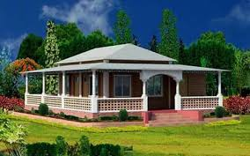
বাড়ীর কাজ
মাদকাসক্ত প্রতিরোধে কী কী পদক্ষেপ নেয়া যায় তোমার নিজের ভাষায় বিশ্লেষন করে ১০ টি বাক্য লিখ ?

Slide 17
পরিশেষে সবাইকে
ধন্যবাদ

